Slide 1

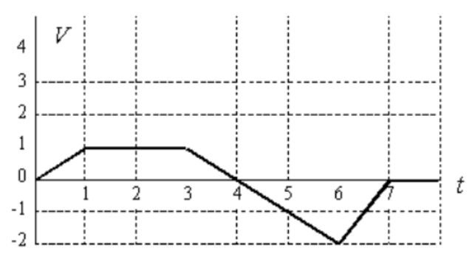
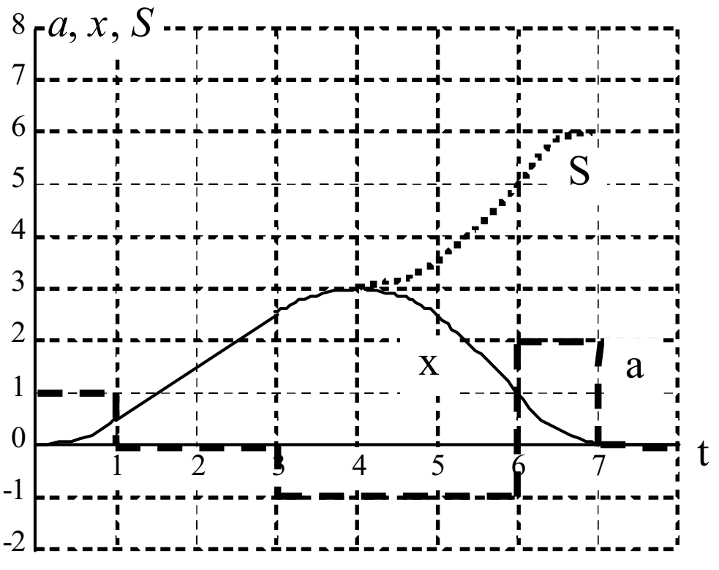

Slide 2


Slide 3
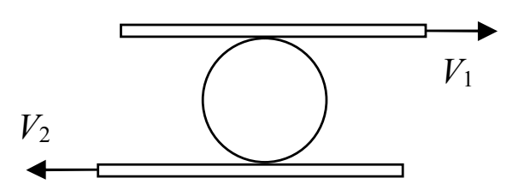

Slide 4
Динаміка поступального руху. Закони Ньютона

Slide 6
